Slide 1
Экспериментальная проверка предсказаний Стандартной модели взаимодействий и поиск сигналов новой физики в процессах образования пар мюонов в эксперименте CMS на Большом адронном коллайдере
На конкурс научных работ ОИЯИ
(научно-исследовательская экспериментальная работа)
Представляется цикл работ
Тема ОИЯИ “CMS. Компактный мюонный соленоид на LHC, 02-0-1083-2009/2022”
Коллектив соавторов:
И.А. Голутвин, А.В. Зарубин, В.А. Зыкунов, В.Ю. Каржавин, В.В. Кореньков, А.В. Ланёв,
В.А. Матвеев, В.В. Пальчик, М.В. Савина, С.В. Шматов
14 октября 2021 г.
ОИЯИ, Дубна

Slide 2
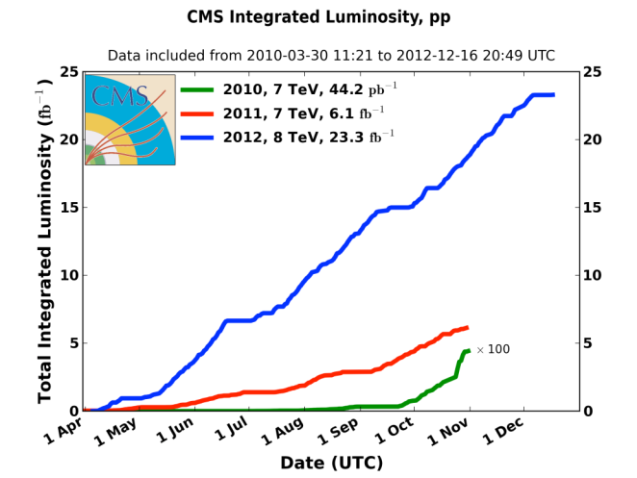
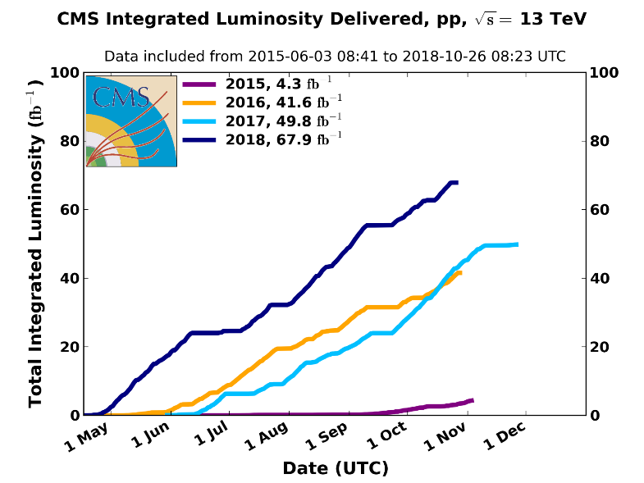
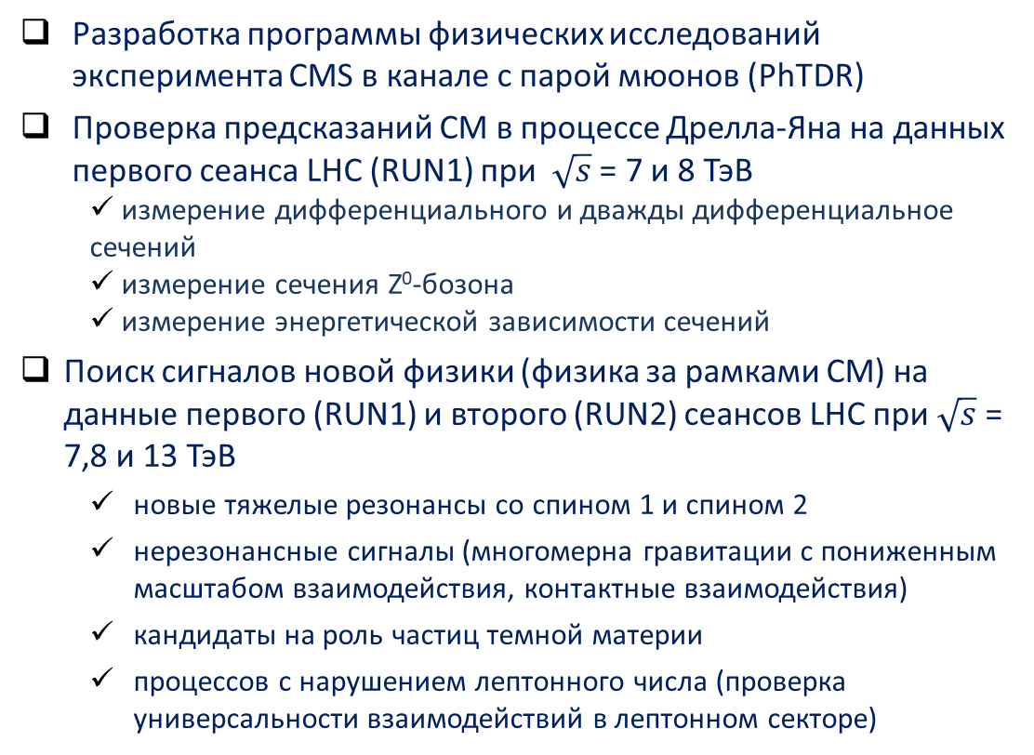
Содержание
Цикл работ посвящен подготовке, реализации и развитию программы физических исследований в канале с парой мюонов на детекторном комплексе CMS на LHC в 2002-2021 гг.
Разработка программы физических исследований эксперимента CMS в канале с парой мюонов (PhTDR)
Проверка предсказаний СМ в процессе Дрелла-Яна на данных первого сеанса LHC (RUN1) при $\sqrt{s}$ = 7 и 8 ТэВ
  измерение дифференциального и дважды дифференциальное сечений
  измерение сечения Z⁰-бозона
  измерение энергетической зависимости сечений
Поиск сигналов новой физики (физика за рамками СМ) на данные первого (RUN1) и второго (RUN2) сеансов LHC при $\sqrt{s}$ = 7,8 и 13 ТэВ
  новые тяжелые резонансы со спином 1 и спином 2
  нерезонансные сигналы (многомерна гравитации с пониженным масштабом взаимодействия, контактные взаимодействия)
  кандидаты на роль частиц темной материи
  процессов с нарушением лептонного числа (проверка универсальности взаимодействий в лептонном секторе)
Σ ∼30 fb⁻¹
Σ ∼140 fb⁻¹

Slide 3
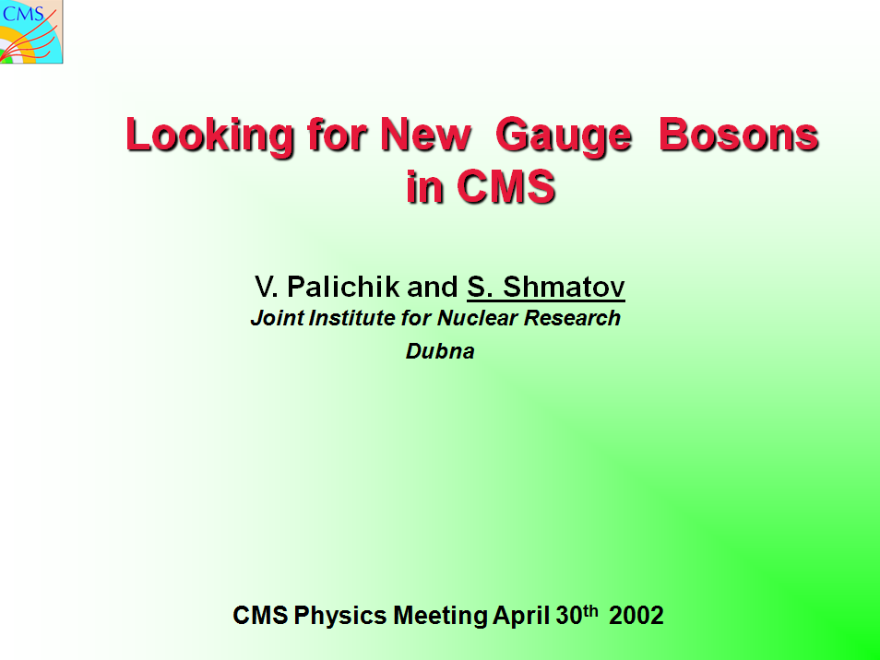
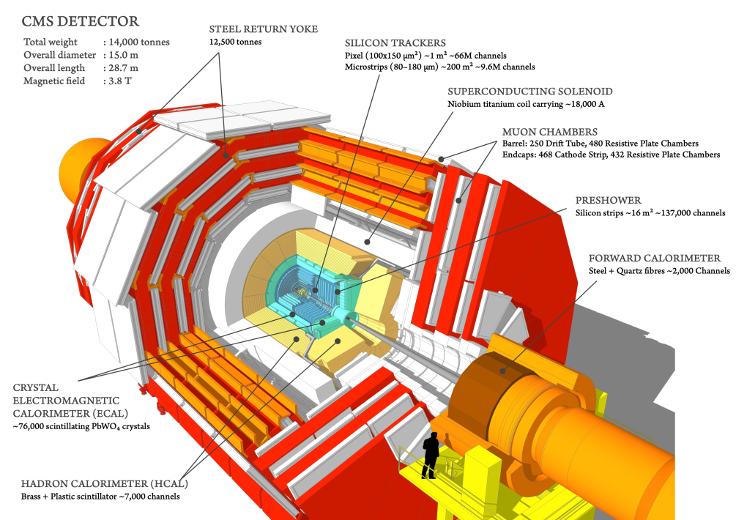
Программа исследований с парой мюонов в конечном состоянии в эксперименте CMS была инициирована в 2002 г. физиками ОИЯИ (И.А. Голутвин, В.В. Пальчик, М.В. Савина, С.В. Шматов)
CMS оптимизирован для точных измерений мюонов
Лептонные сигналы характеризуются лучшими фоновыми условиями по сравнению с адронными (оптимальное S/B)
рецензируемые журналы (25 статей, из них 11 – коллаборационные CMS)
главы в монографиях (4)
материалы конференций (5)
ноты CMS (30, не представлены в заявке)
диссертации (3 – докторские, 3 – кандидатские, 1 PhD)
PDG (2007-2020) по ограничениям на новую физику, сечения процесса ДЯ
LHC RUN1/RUN2:
одно из приоритетных направлений CMS - поиск новых физических явлений в канале c парой мюонов в области инвариантных масс, недоступных на других ускорителях
Всего 34 работы, список приведен в конце презентации

Slide 4
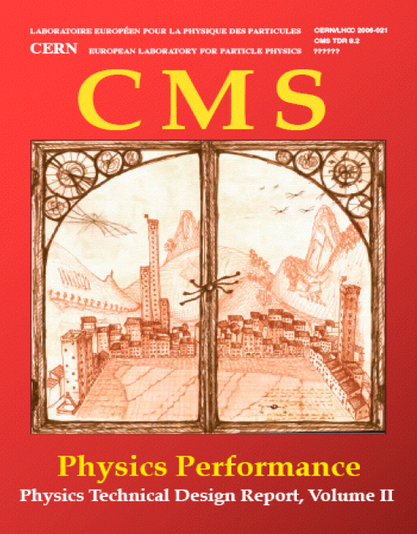
Разработка программы физических исследований эксперимента CMS в канале с парой мюонов

Slide 5
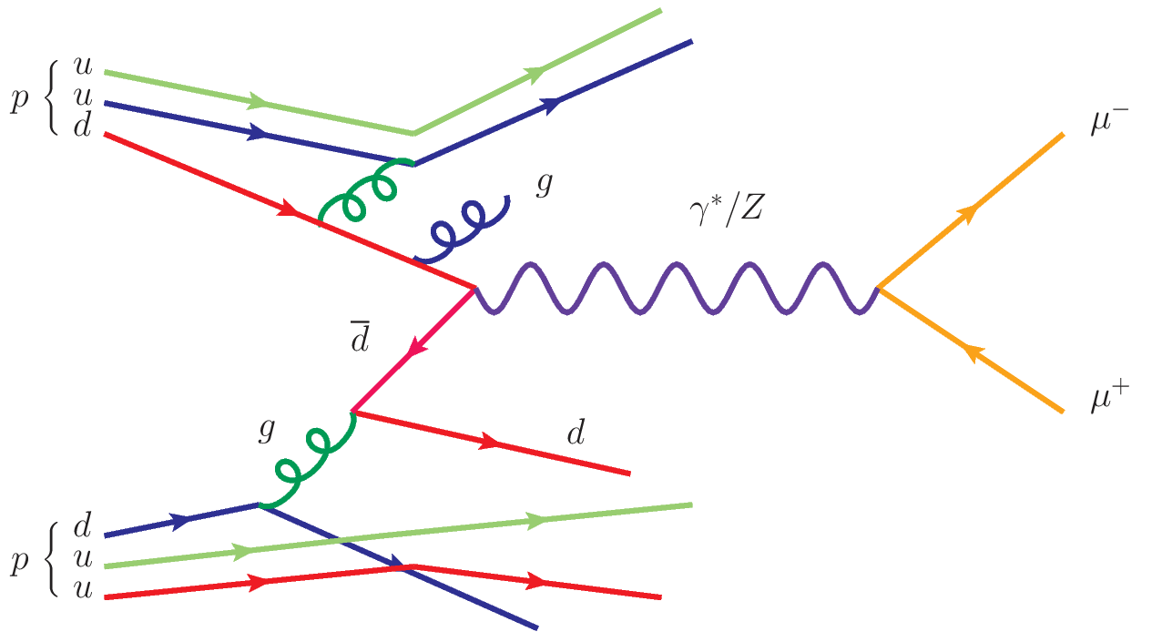
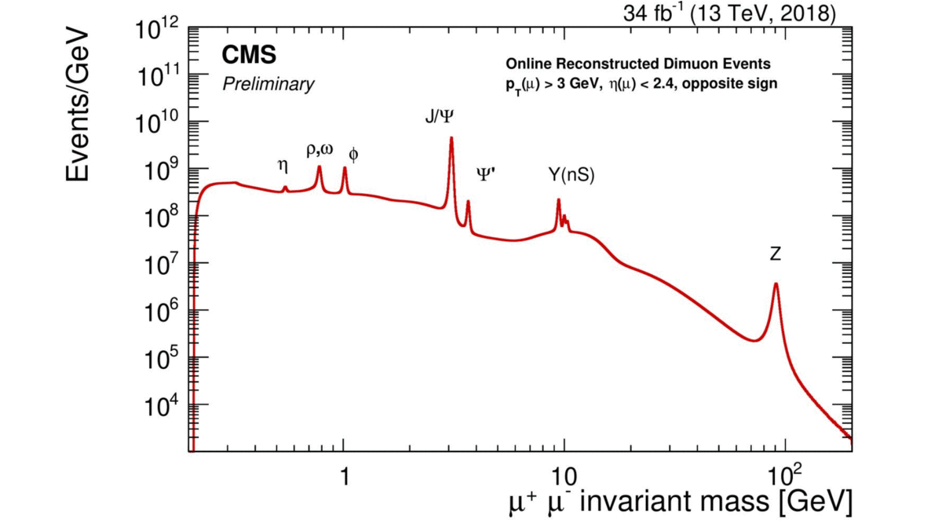
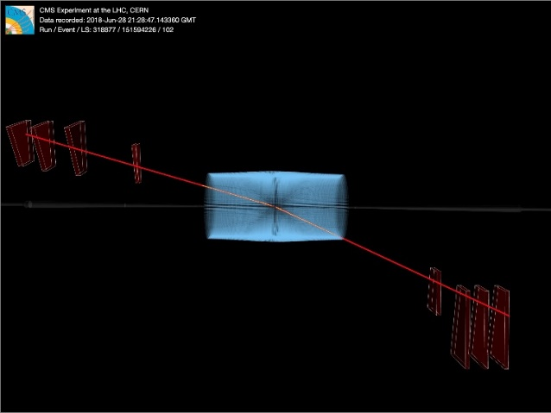
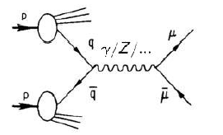
Физика с дилептонами
Цель: проверка предсказаний стандартной модели взаимодействий элементарных частиц и поиск сигналов за рамками СМ в процессах рождения пары мюонов в эксперименте CMS при энергиях LHC.
Метод: прецизионные измерения характеристик образования пар
мюонов в результате аннигиляции кварк-антикварковой пары с
обменом виртуальным фотоном или Z⁰–бозоном (процесс
Дрелла-Яна) и поиск возможных отклонений от предсказаний СМ
в области больших переданных 4-х импульсов (инв. масс)
критический тестов СМ (проверка предсказаний СМ) – сильная зависимость PDF и вкладов высших порядков КХД/ЭС
поиск сигналов за рамками СМ – сильная чувствительность к вкладам новой физики (отклонения от СМ резонансного и нерезонансного типа)
тяжелые KK-состояния гравитонов (спин 2)
дополнительные калибровочные
бозоны Z′ (спин 1)

Slide 6
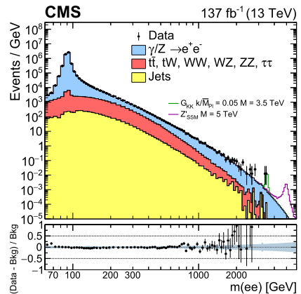
Стратегия поиска новой физики (2002-… гг)
Физические сценарии за рамкам СМ
Сценарии многомерной гравитации с пониженным масштабом взаимодействия (дополнительные прост. измерения)
  КК-возбуждения частиц СМ (g_{KK}, Z/W_{KK}, …), микроскопические
  черные дыры
Расширенный калибровочный сектор (ТВО, настройка
масс, CP-нарушение и пр.)
  новые калибровочные бозоны W’, Z’
Сценарии с темной материей, контактные взаимодействия и т.д.
Одна сигнатура – много
физических сценариев
“безмодельные” пределы на сечение
модельные интерпретации - ограничения на параметры модели (массы, константы связи и т.д.)
Резонансный сигнал
Нерезонансный сигнал
два типа сигнала

Slide 7
Методы исследования
Для поиска резонансных сигналов был применен метод разделения гипотез с критерием значимости L_{b} и L_{b+s} - наиболее вероятные значения функции правдоподобия для нулевой гипотезы (только фон) и альтернативной гипотезы (сигнал + фон).
Для исследования нерезонансных сигналов используется метода подсчета числа событий

Slide 8
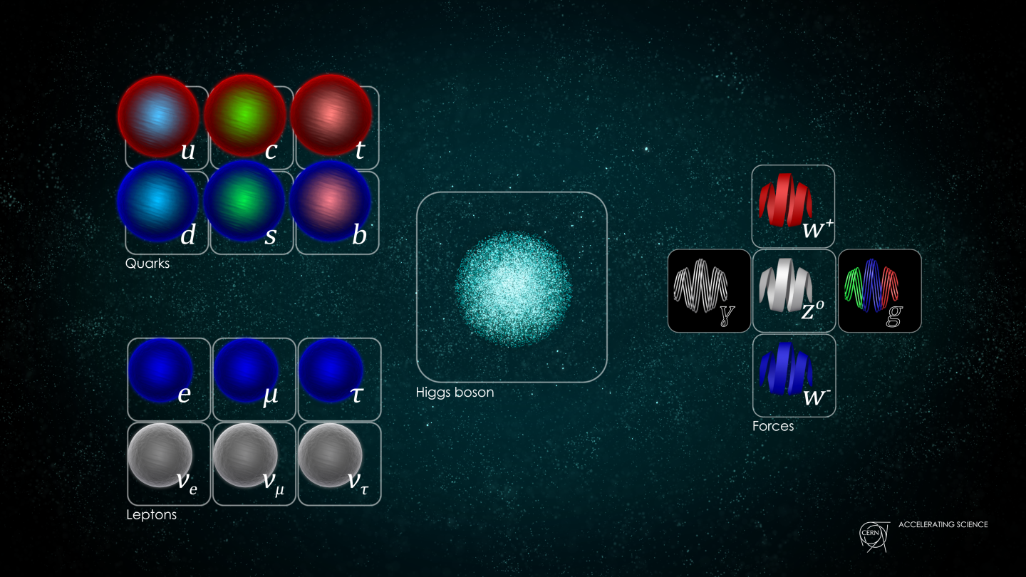

Проверка предсказаний СМ в процессе
Дрелла-Яна на данных первого сеанса LHC (RUN1) при $\sqrt{s}$ = 7 и 8 ТэВ

Slide 9
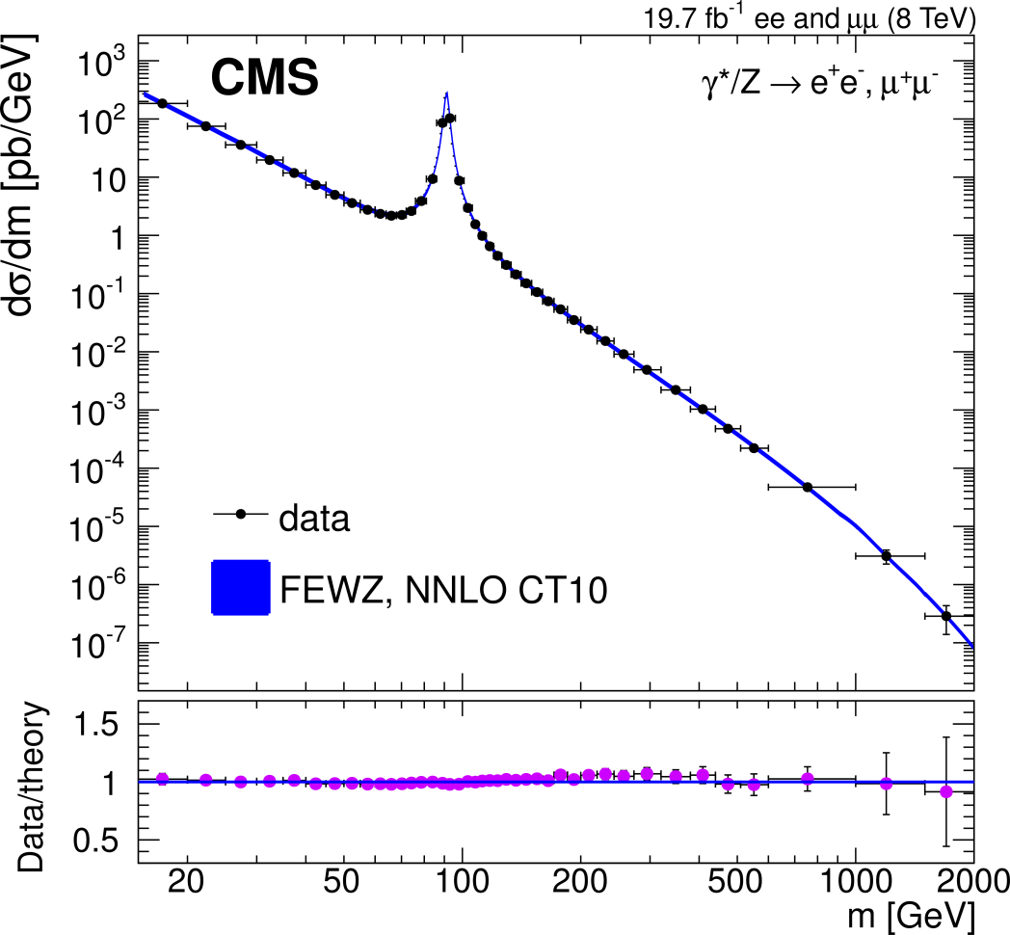
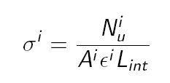
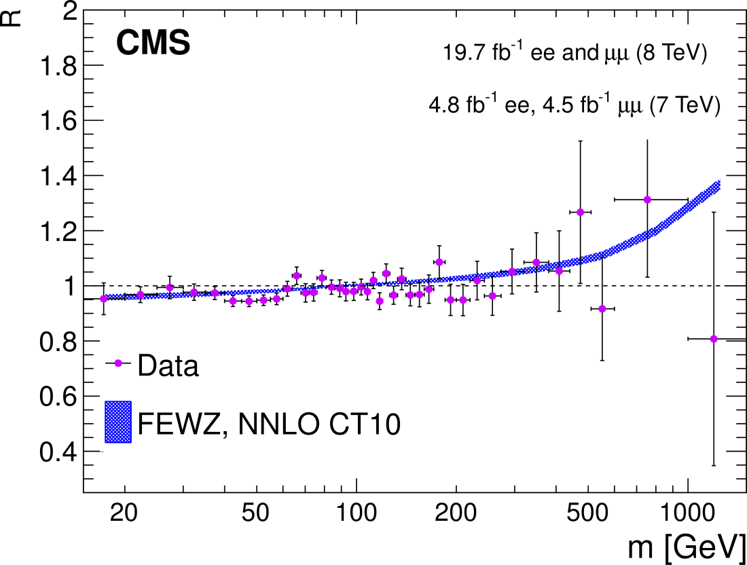

Дифференциальное сечение
Сечения ДЯ измерены в области инв.
масс до 2 ТэВ
Наблюдается согласие данных и
предсказаний СМ в NNLO FEWZ3.1 c
CT10 NNLO PDF
σ_{Z} = 1138 ± 8 (эксп.) ± 25 (теор.) ± 30 (свет.) пбн
3 × 10⁻⁴ < x < 1.0 и 6 × 10² < Q² < 3 × 10⁶ ГэВ²
Форма распределения R не противоречит ожиданиям СМ с учетом зависимости PDF от энергетического масштаба взаимодействий и переменной Бъёркена x
x~ 0.3

Slide 10
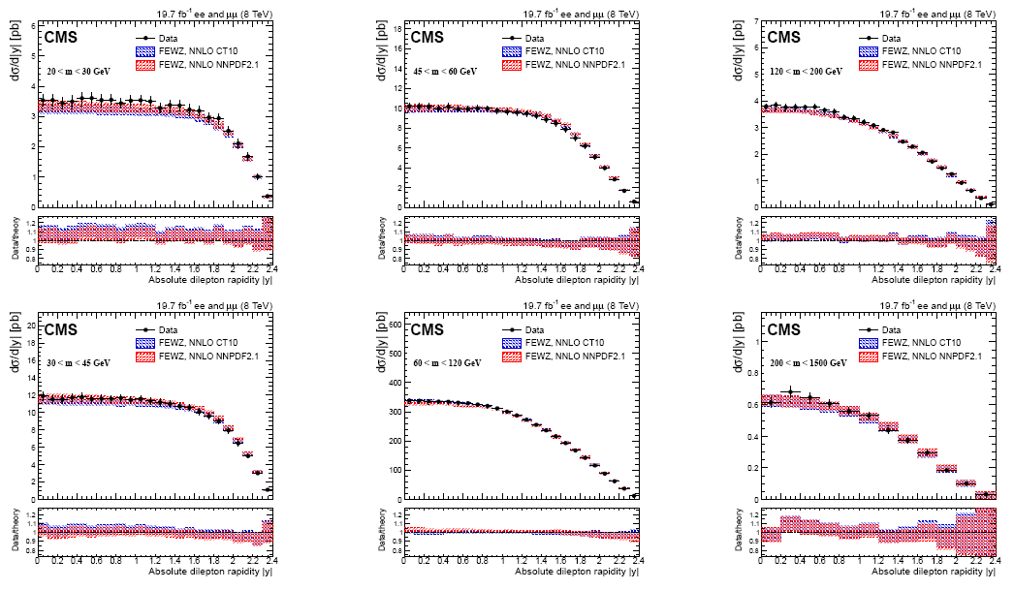
Дважды дифференциальное сечение
Согласие данных и предсказаний СМ в NNLO FEWZ3.1 c CT10 NNLO PDF
Проведена проверка предсказаний СМ с другими PDF (8 наборов)

Slide 11
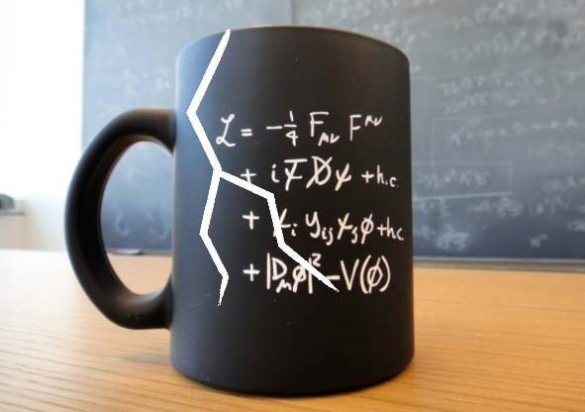
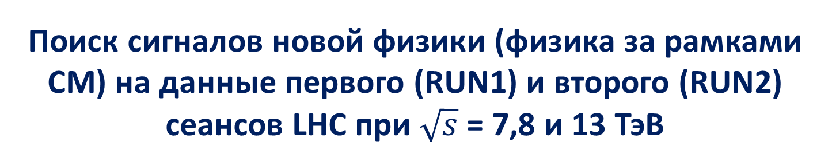
Поиск сигналов новой физики (физика за рамками СМ) на данные первого (RUN1) и второго (RUN2) сеансов LHC при $\sqrt{s}$ = 7,8 и 13 ТэВ

Slide 12

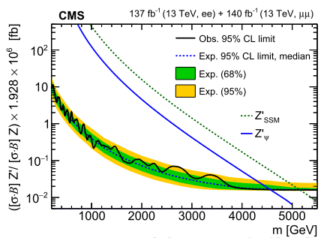
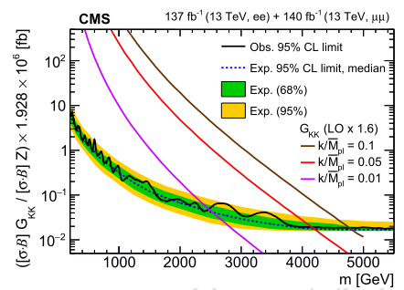
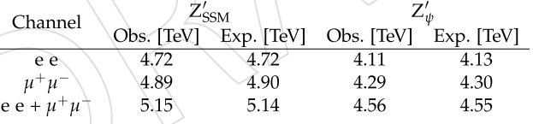
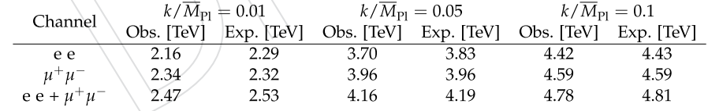
Дилептоны после RUN2 (резонансы)
Поиск новых резонансов проводился с помощью ММП путем анализа формы распределения пар лептонов по их инвариантной массе m
Расширенные калибровочные модели
Модель низкоэнергетической гравитации (RS1-тип)
Безмодельные пределы на сечения (в приближении узкого резонанса, NWA)
Ограничения в сценариях с максимальным сечением достигли ~5 ТэВ!
EXO-19-019, rev. 2021

Slide 13
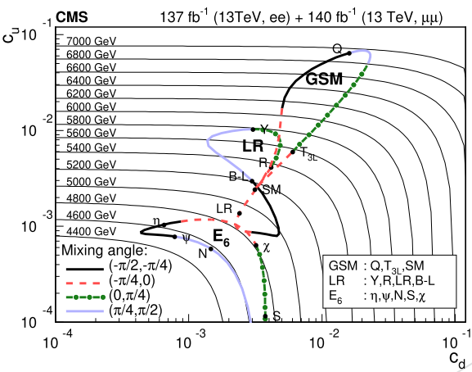

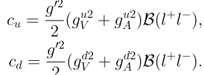
Реинтерпретация поиска резонансов: EGM
Пример типичной реинтерпретации результатов поиска новых тяжелых резонансов
в рамках новых моделей BSM: использование модельно–независимый предела на
сечение для установления ограничений на массу новых узких резонансов со спином 1
и спином 2. Например, для расширенных калибровочных моделей GSM, LR и E₆
В приближении узкого резонанса NWA
EXO-19-019,
rev. 2021
коэффициенты, связанные с СФ
(модельно-независимые)
Первая реинтерпретация в данном канале,
начиная с RUN1
Позволяет в случае экспериментального обнаружения Z′ произвести отбор соответствующей ему модели

Slide 14
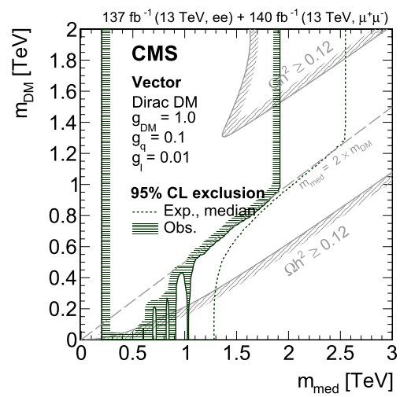
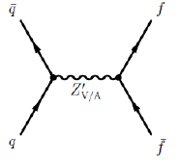
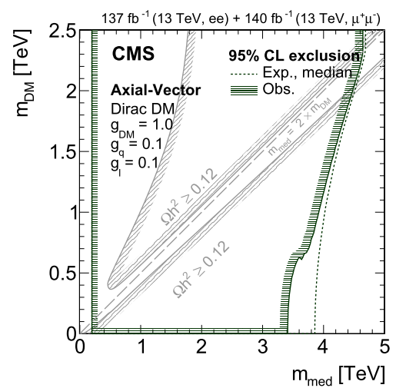
Реинтерпретация поиска резонансов: темная материя
Максимально простая модель ТМ (Simplest DM model)
один векторный или аксиально-векторный переносчик (спин 1) взаимодействия СМ-ТМ (V/AV)
взаимодействие в s-канале (ДЯ-тип)
5 параметров:
m_{DM}, m_{Med}, g_{DM}, g_{l}, g_{q}
Два сценария (набора параметров)
векторный переносчик с подавленным лептонным сектором: g_{q} = 0.1, g_{DM} = 1.0, g_{l} = 0.01
аксиально-векторный переносчик с одинаковым взаимодействием с лептонами и кварками: g_{DM} = 1.0, g_{q} = g_{l} = 0.1
интерференция c переносчиками ДЯ (gamma/Z⁰) полагается несущественной (<5%)
M_{med} < 1.92 (4.64) TэВ при больших m_{DM} для векторного (аксиально-векторного) переносчика
M_{med} < 1.04 (3.41) TэВ при m_{DM} = 0

Slide 15
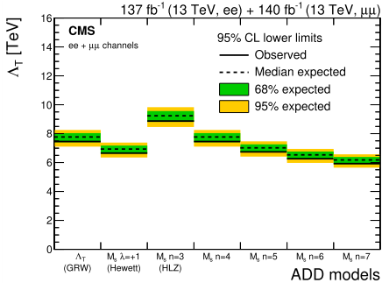
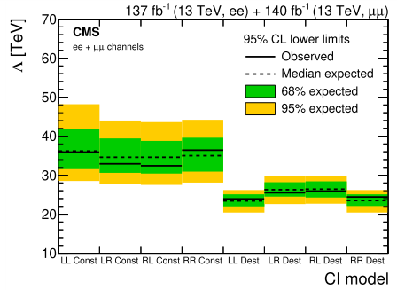
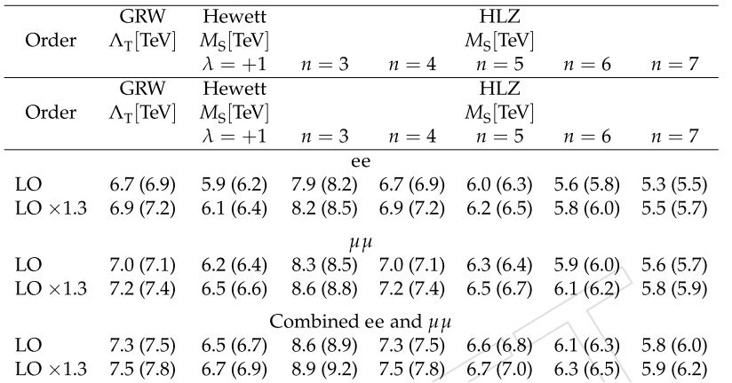
Дилептоны после RUN2 (нерезонансный сигнал)
Модель низкоэнергетической гравитации (ADD-тип)
Контактные взаимодействия
Ограничения на масштаб взаимодействия для 4-х фермионных взаимодействий достигают 36.6 ТэВ
Текущие ограничения на фундаментальный масштаб многомерной гравитации составляют
6.0-8.9 ТэВ в зависимости от числа дополнительных измерений и схемы перенормировки

Slide 16

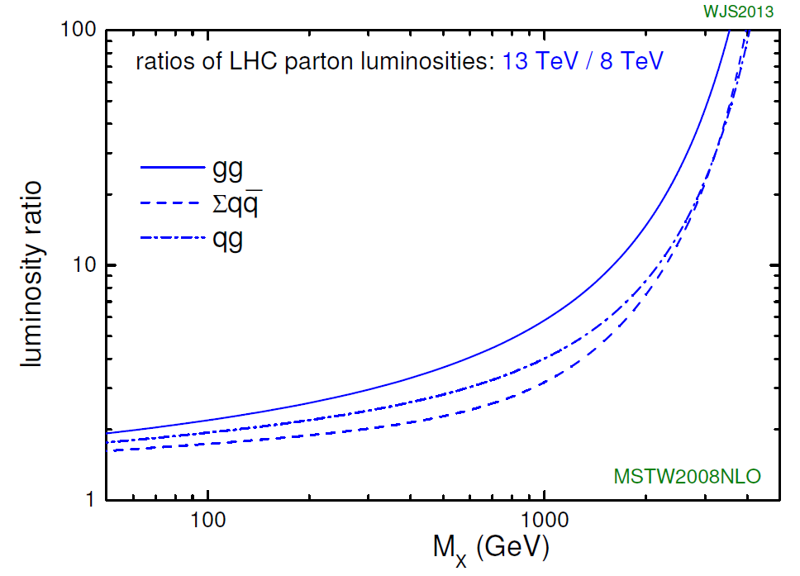
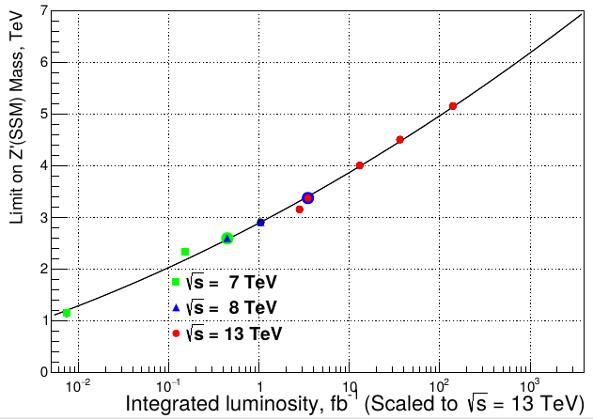
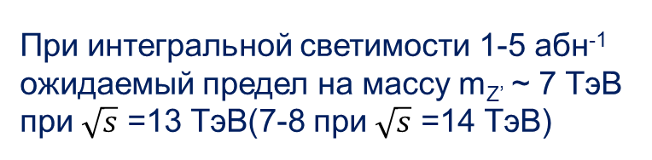
Ожидания для HL-LHC
При интегральной светимости 1-5 абн⁻¹ ожидаемый предел на массу m_{Z’} ~ 7 ТэВ при $\sqrt{s}$ =13 ТэВ(7-8 при $\sqrt{s}$ =14 ТэВ)
http://www.hep.ph.ic.ac.uk/~wstirlin/plots/plots.html
А.В. Ланёв и др.
ЯФ 84 №1 (2021)
Существуют неопределенности оценок, cвязанные с PDF
Возможно некоторое увеличение пределов из-за улучшение качества реконструкции и анализа

Slide 17
Заключение (1)
На основании исследований, проведенных в 2002-2009 гг., было получено физическое обоснование и детально проработана постановка серии экспериментов в канале с парой лептонов, направленных на проверку предсказаний Стандартной модели взаимодействий и поиск сигналов новой физики.
Выполненные работы сформулировали программу научных исследований эксперимента CMS в канале с парой мюонов в конечном состоянии (CMS Physics TDR)
В 2010-2021 гг. были получены новые уникальные данные о взаимодействиях частиц СМ при рекордных энергиях, которые были достигнуты во время первого цикла работы LHC при √s = 7 и 8 ТэВ
  измерено дифференциальные сечения dσ/dm процесса Дрелла-ЯнаД в области значений масштабной переменной Бьёркена 3×10⁻⁴ ≤x≤ 1.0 и переданного четырехимпульса 3.0×10² ≤ Q² ≤ 1.0×10⁶ ГэВ²/c⁴
  измерено дважды дифференциальные сечения dσ/dmdy процесса Дрелла-Яна в области 6.0×10² ≤ Q² ≤ 7.5×10⁵ ГэВ²/c⁴
  измерена энергетическая зависимость сечений
  измерено сечение рождения Z⁰-бозона при √s = 7 и 8ТэВ
Величина измеренных сечений находится в хорошем согласии с предсказаниями СМ (NNLO КХД и NLO ЭС) во всех кинематических областях

Slide 18
Заключение (2)
На полной статистике RUN1 и RUN2 при √s = 7, 8 и 13 ТэВ выполнена серия экспериментов, нацеленных на обнаружение сигналов новой физики
  измерены модельно–независимые верхние пределы на сечения рождения резонансных состояний со спином 1 и спином 2
  получены принципиально новые экспериментальные ограничения на массы резонансных состояний со спином 1 в зависимости от констант связи моделей расширенной калибровочной группы ТВО E₆ и симметричной «лево–правой» модели
  получены принципиально новые экспериментальные ограничения на массы резонансных состояний со спином 2 в зависимости от констант связи в модели дополнительных пространственных измерений Рэндалл–Сандрум, тип 1.
  получены принципиально новые экспериментальные ограничения на массы переносчиков взаимодействия между полями СМ и сектором темной материи, массу частиц-кандидатов на роль частиц ТМ
  измерены модельно–независимые верхние пределы на сечения рождения нерезонансных состояний
  получены принципиально новые экспериментальные ограничения на фундаментальный масштаб многомерной гравитации Λ_{T} и M_{S} в альтернативном описании, в зависимости от числа дополнительных измерений n в модели ADD
  проверена универсальность взаимодействий в лептонном секторе в области Q ~ 3 ТэВ/c²

Slide 19
Список работ (1)
I. Golutvin, P. Moissenz, V. Palichik, M. Savina, S. Shmatov, “Search for TeV–scale bosons in the dimuon channel at the LHC”, Czech. J. Phys. 54, A261 (2004).
М. В. Савина, С. В. Шматов, “Физика дополнительных измерений на Большом адронном коллайдере”, Экспериментальные методы в физике частиц, Ответственный редактор – А. В. Зарубин, Дубна: ОИЯИ, 2004. 374 с., 5-9530-0095-2.
G. Bayatian et al. (CMS Collab.), “CMS Physics Technical Design Report, Volume II: Physics Performance”, J. Phys. G: Nucl. Part. 34, 995 (2006), pp. 1248–1252, 1448–1454.
И. А. Голутвин, В. В. Пальчик, М. В. Савина, С. В. Шматов, “Поиск новых нейтральных калибровочных бозонов на LHC”, ЯФ 70, 61 (2007).
A. Lanyov and S. Shmatov, “Studies of Drell–Yan dimuon events in the CMS experiment”, Nucl. Phys. B. Proc. Suppl. 177–178, 302 (2008).
S. Shmatov, “Search for extra dimensions with the CMS detector”, Nucl. Phys. B. Proc. Suppl. 177–178, 330 (2008).
М. В. Савина, С. В. Шматов, “Физика с дополнительными пространственными измерениями”, В глубь материи: Физика XXI века глазами создателей экспериментального комплекса на Большом адронном коллайдере в Женеве, М. Этерна, 2009, - 576 с., ISBN 978-5-480-00211-9.
S. Chatrchyan et al. (CMS Collab.), “Search for Resonances in the Dilepton Mass Distribution in pp Collisions at 7 TeV”, JHEP 05, 093 (2011).
С.В. Шматов, “Поиск дополнительных измерений в эксперименте CMS на Большом адронном коллайдере”, ЯФ 74, 511 (2011).
S. Chatrchyan et al. (CMS Collab.), “Search for narrow resonances in dilepton mass spectra in pp collisions at 7 TeV”, Phys. Lett. B 714, 158 (2012).

Slide 20
Список работ (2)
S. Chatrchyan (CMS Collab.), “Search for heavy narrow dilepton resonances in pp collisions at 7 TeV and 8 TeV”, Phys. Lett. B 720, 63 (2013).
S. Chatrchyan et al. (CMS Collab.), “Measurement of the diﬀerential and double diﬀerential Drell–Yan cross sections in proton–proton collisions at 7 TeV”, JHEP 12, 030 (2013).
С.В. Шматов, “Поиск физики за рамками стандартной модели во взаимодействиях протонов при 7 ТэВ в эксперименте CMS на LHC”, ЯФ 76, 1166 (2013).
В. Ф. Коноплянников, М. В. Савина, С. В. Шматов, С. Г. Шульга, “Неопределенности сечения рождения пар мюонов в процессе Дрелла–Яна при столкновении протонов на LHC”, Письма в ЭЧАЯ 11, 1122 (2014).
А.В. Ланёв, "Результаты коллаборации CMS: бозон Хиггса и поиски новой физики'', УФН 184 №9 (2014) 996-1004.
V. Khachatryan et al. (CMS Collab.), “Measurements of diﬀerential and double–diﬀerential Drell–Yan cross sections in proton–proton collisions at 8 TeV”, Eur. Phys. J. C 75, 147 (2015).
V. Khachatryan et al. (CMS Collab.), “Search for physics beyond the standard model in dilepton mass spectra in proton–proton collisions at 8 TeV”, JHEP 1504, 025 (2015).
А.В. Ланёв, "Последние результаты коллаборации CMS по поискам физики вне стандартной модели'', ЯФ 78 №6 (2015) 558-562.
С.В. Шматов, “Обзор результатов эксперимента CMS”, ЯФ 78, 546 (2015).
М. Г. Гавриленко, В. Ф. Конопляников, М. В. Савина, С. Г. Шульга, С. В. Шматов, “Сечения процесса Дрелла–Яна в столкновении протонов на LHC”, ЯФ 79, 50 (2016).
С. В. Шматов, “Обзор результатов эксперимента CMS на LHC по поиску дополнительных пространственных измерений”, ЯФ 79, 157 (2016).

Slide 21
Список работ (3)
С. В. Шматов, “Обзор результатов эксперимента CMS”, Физика на LHC: Труды объединенного семинара RDMS CMS. — Дубна: ОИЯИ, 2016. — Вып. 4 — 13–119, ISBN 978-5-9530-0437-
A. Lanyov, "CMS Results on Dimuon Physics", CMS CR-2016/278, CERN 2016, Presented at 19th Annual RDMS CMS Collaboration Conference, 2016.
V. Khachatryan (CMS Collab.), “Search for narrow resonances in dilepton mass spectra in proton-proton collisions at 13 TeV and combination with 8 TeV data”, Phys. Lett. B 768 (2017) 57.
С.В. Шматов, “Изучение физики стандартной модели в эксперименте CMS”, ЭЧАЯ 48, 701 (2017).
А.В. Ланёв, “Результаты коллаборации CMS по поиску тяжелых дилептонных и дифотонных резонансов”, ЭЧАЯ 48 № 5 (2017) 677-682.
И.А. Голутвин, С.В. Шматов, “Эксперимент CMS: результаты и перспективы”, ЭЧАЯ 48, 604 (2017).
A.M. Sirunyan et al. (CMS Collab.), "Search for high-mass resonances in dilepton final states in proton-proton collisions at 13 TeV", JHEP 1806, 120 (2018).
A. Lanyov, S. Shmatov, I. Zhizhin, "Search for new neutral gauge bosons with the CMS Experiment at the LHC", EPJ Web Conf. 177, 04005 (2018).
A.M. Sirunyan et al. (CMS Collab.), "Search for contact interactions and large extra dimensions in the dilepton mass spectra from proton-proton collisions at 13 TeV", JHEP 04, 114 (2019).
А.В. Зарубин, А.В. Ланёв, М.В. Савина, С.В. Шматов, "Физика с тяжелыми димюонами", в сб. Очерки по современной физике частиц. Под общ. ред. В.А. Матвеева, И.А. Голутвина – Дубна: ОИЯИ, 2020 - с. 290-317, ISBN 978-5-9530-0506-7.

Slide 22
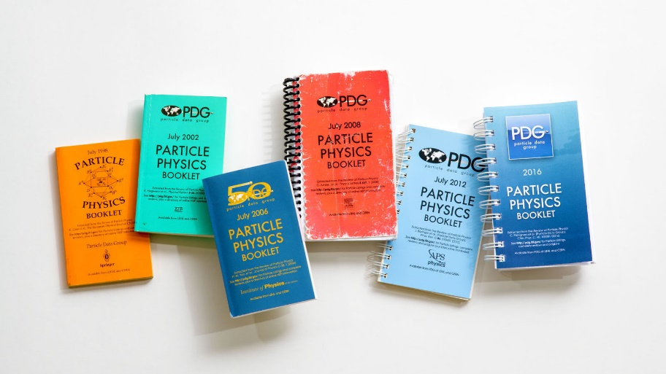
Список работ (4)
И.А. Голутвин, С.В. Шматов, "Планы и перспективы физики на LHC", в сб. Очерки по современной физике частиц. Под общ. ред. В.А. Матвеева, И.А. Голутвина – Дубна: ОИЯИ, 2020 - с. 99-111, ISBN 978-5-9530-0506-7.
И.А. Жижин, А.В. Ланёв, С.В. Шматов, "Поиск новой физики в дилептонном канале в эксперименте CMS на LHC", ЯФ 84 №1 (2021).
A.M. Sirunyan et al. (CMS Collab.), "Search for resonant and nonresonant new phenomena in high-mass dilepton final states at 13 TeV", JHEP 07, 208 (2021).
Результаты научно-методических исследований по разработке и оптимизации алгоритмов реконструкции и отбора событий в представляемый цикл не входят

Slide 23
Семинары и конференции
Научные семинары
ОИЯИ, НИИЯФ МГУ, ПИЯФ, ИЯИ РАН, ИФВЭ, ИТЭФ
Рабочие совещания коллаборации CMS; ежегодных конференциях коллаборации RDMS CMS
Международных рабочих совещаниях, научных школах, конференциях и симпозиумах (всего более 100 выступлений, в том числе от имени коллаборации CMS)
Международные «рочестерские» конференции по физике высоких энергий (IСHEP)
Международная конференция по физике на LHC (Physics at LHC)
Симпозиум по физике на адронных коллайдерах (HCP)
Международные рабочие совещания по физике высоких энергий и квантовой теории поля (QFTHEP)
Международный симпозиум по спиновой физике (SPIN2012)
Международные рабочие совещания “High Energy Spin Physics” (DSPIN)
Балдинские международные семинары по проблемам физики высоких энергий “Релятивистская ядерная физика и квантовая хромодинамика”
Сессии-конференции секции ЯФ ОФН РАН «Физика фундаментальных взаимодействий».

Slide 24
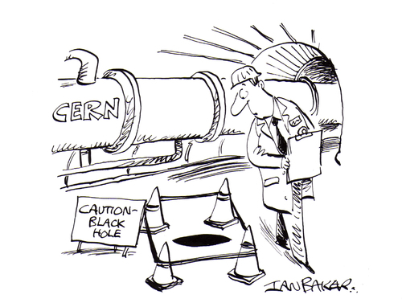
Спасибо за внимание

Slide 25
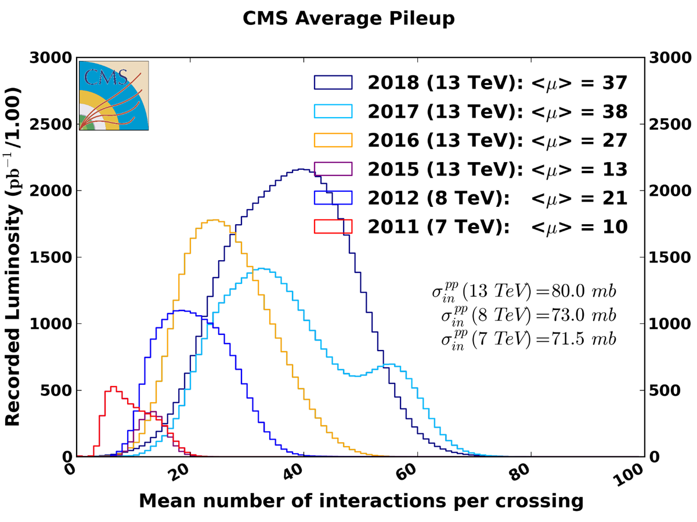
APPENDIX

